Slide 1
API(Application Programming Interface)

Slide 2
クローラー、スクレイパーによるデータ収集は結構面倒な
プログラミングになる！
Webサイト毎に個別にクローラー、スクレイパーを作成
場合によってはjavascripit, 欠測値のあるhtmlに対応する必要がある
クローラー
スクレイパー

Slide 3

社会的背景
クローラーを締め出すサイトが増えた
クローラーはwebサイト提供者にも迷惑（の場合がある）
:多くのクローラーが大量データを収集するとサーバーに負担がかかる
データに対する価値観の変化
:データはタダじゃないという意識の高まり

Slide 4


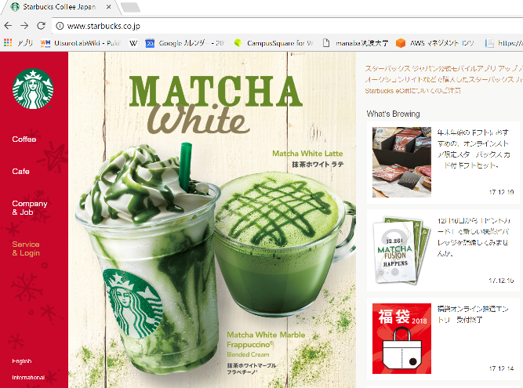

API(Application Programming Interface)とは
APIはビッグデータ、AIサービス提供のプラットフォーム
Big data, AI サービスを安全に提供するためのサーバーインターフェースの世界標準
プログラムから大量にデータ収集することを目的に作られたサーバーの窓口
１）通常のwebサーバーの負荷を分散する
２）データ解析に必要なデータだけを提供（htmlタグなどデザイン情報を省略）
３）プログラムで処理しやすいデータ形式(Json)で提供
プロトコルは変わらないが取得するデータが異なる
httpリクエスト
Jsonはがブラウザでレンダリングできない
×
html
Json
httpレスポンス

Slide 5
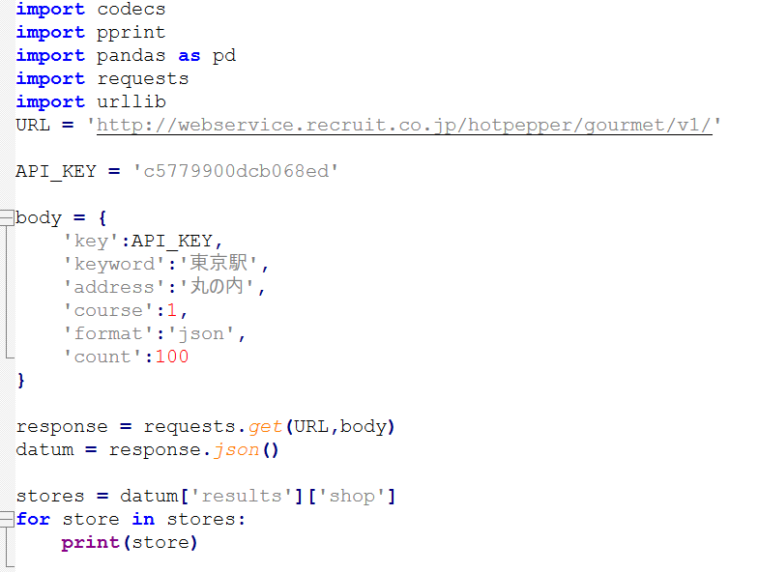
デモをどうぞ
hotpepper_demo.py
クローラーとよく似たプログラム↓
スクレイピングしてないのにタグがないデータが取り出せている

Slide 6
APIの例
X(twitter) : 10,000件/100$ / month
ChatGPT API: pythonからプログラムで対話できる（従量課金）
最新API一覧
https://qiita.com/kazuki_tachikawa/items/7b2fead2a9698d1c15e8
https://www.sejuku.net/blog/7278
https://note.com/airdoro/n/na48a9886b56a
API hub(1800のAPIポータル）
https://apidog.com/jp/blog/public-api-hub/

Slide 7

WebアクセスとAPIの違い
プロトコルは同じ（http リクエスト/レスポンス）
レスポンスデータが異なる
HTTPリクエスト
web
ブラウザで表示
HTTPレスポンス（html)
HTTPリクエスト
API
×
ChatGPT
GCP AI
ビッグデータの分析
HTTPレスポンス（JSON)

Slide 8
APIからのレスポンスデータ形式
JSON(JavaScript Object Notation)
ビッグデータ時代のデファクトデータ形式
htmlタグはコンピュータでの読み取りには邪魔者（データ量が大きい、スクレイピングが必要）以外の何物でもない。
Jsonは人でなくてコンピュータにやさしい（読み取り、編集しやすい）データフォーマット
予告なく頻繁に変更されるビッグデータをそのまま読取り、解析可能にする
https://ja.wikipedia.org/wiki/JavaScript_Object_Notation

Slide 9
Jsonレイアウト
個々のデータの意味（定義）あらかじめ知る必要がない。キーに意味が記述されている（html ではclass属性に相当）
階層関係が非常に明快（htmlより明快）
1階層のJson → 辞書型と同じ
{ “キー1”:数値1, “キー2”:数値2, “キー3”:数値3,…… }
階層化(ネスト）したJson
{ “キー1”: {
“キー1-1”:数値1-1,
“キー1-2”:数値1-2
},
“キー2”:数値2,
“キー3”:[数値3-1,数値3-2,数値3-3] <- 配列も渡せる
}

Slide 10
階層構造は木構造と等価
{ “キー1”: {
“キー1-1”:数値1-1,
“キー1-2”:数値1-2
},
“キー2”:数値2,
“キー3”:[数値3-1,数値3-2,数値3-3] <- 配列も渡せる
}
キー 1-1
：数値1-1
キー１
キー 1-2
：数値1-2
ルート
キー２
：数値2
キー３
:[数値3-1, 数値3-1, 数値3-3]

Slide 11
特定のデータだけを取り出すには？
例えば、キー 1-1にたどり着くにはルートからパスを定義する(xpathみたいなやつ）
キー 1-1
：数値1-1
キー１
キー 1-2
：数値1-2
ルート
キー２
：数値2
キー３
:[数値3-1, 数値3-1, 数値3-3]

Slide 12

例：
高崎市
： 372,973
群馬県 高崎市 372,973
群馬県 沼田市 45,337
群馬県 前橋市 332,149
神奈川県 横浜市 金沢区 198,939
神奈川県 横浜市 戸塚区 283,709
神奈川県 横浜市 西区 104,935
神奈川県 鎌倉市 172,710
神奈川県 茅ヶ崎市 242,389
沼田市
： 45,337
群馬県
前橋市
： 332,149
金沢区
： 198,939
横浜市
戸塚区
： 283,709
神奈川県
西区
： 104,935
鎌倉市
： 172,710
茅ヶ崎市
： 242,389

Slide 13
例：
高崎市
： 372,973
群馬県 高崎市 372,973
群馬県 沼田市 45,337
群馬県 前橋市 332,149
神奈川県 横浜市 金沢区 198,939
神奈川県 横浜市 戸塚区 283,709
神奈川県 横浜市 西区 104,935
神奈川県 鎌倉市 172,710
神奈川県 茅ヶ崎市 242,389
沼田市
： 45,337
群馬県
前橋市
： 332,149
金沢区
： 198,939
横浜市
戸塚区
： 283,709
群馬県
西区
： 104,935
鎌倉市
： 172,710
茅ヶ崎市
： 242,389

Slide 14
HTMLとJsonの違い
HTMLも階層構造データという点では同じ
HTMLの階層はレイアウト階層を表現することが原則（意味も表現できる）
（HTMLの目的は、グラフィックな表現だから）
3. Jsonはデータ収集を目的にした階層構造
HTMLの階層構造
<html>
<head>
</head>
<body>
<h1>
</h1>
<p>
</p>
</body>
</html>
タイトルフォント
段落

Slide 15
APIプログラミングによるデータ収集

Slide 16

Hot pepper API
https://web-tweets.com/python/hotpepper-api/
グルメサーチ：
いろいろな検索条件をhttpでリクエストすると該当するレストラン情報をJsonでレスポンスする
HTTPリクエスト
API
ブラウザで表示
HTTPレスポンス（html)

Slide 17
APIプログラミング
APIキーを取得
Python APIプログラミング
Jsonデータのparse
APIではデータ保護のため一般的に認証キーが必要
httpリクエスト/レスポンス：
ほとんどwebクローラと同じ
Jsonの階層構造から必要なデータを抽出
リクエスト・レスポンス のデータ構造は、API仕様に従う

Slide 18
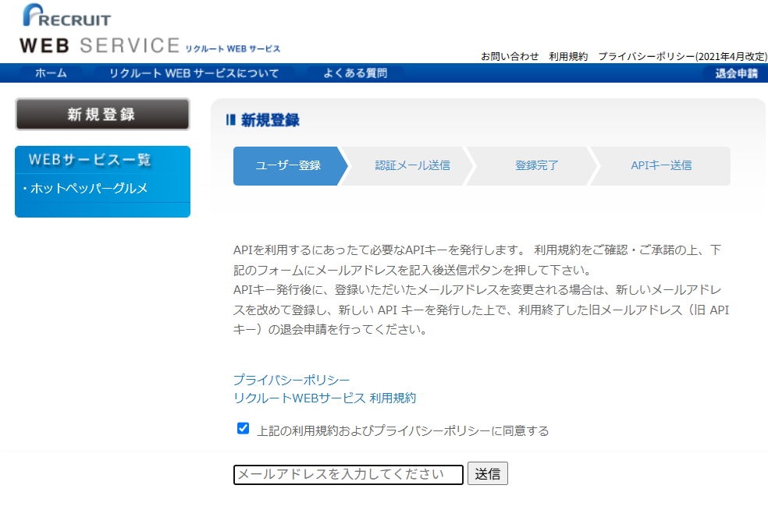
APIキーの取得
以下から新規登録を選択
https://webservice.recruit.co.jp/doc/hotpepper/guideline.html

Slide 19
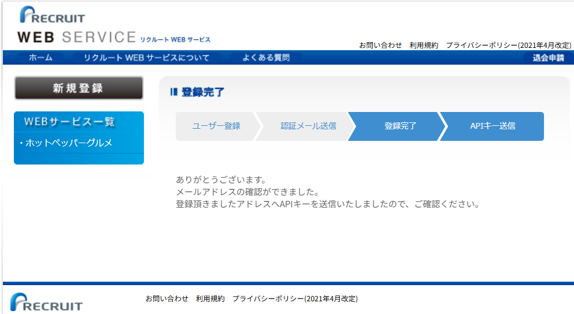
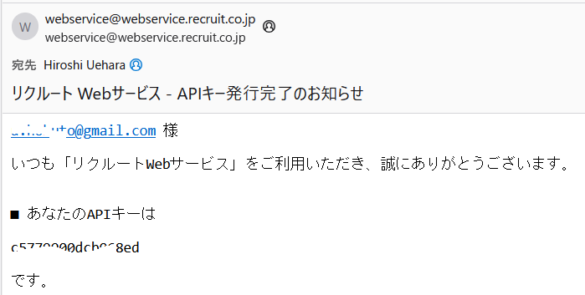
APIキーがメールされてくる

Slide 20
APIプログラミング
必ず以下の2つの仕様からなる
リクエストパラメータ仕様
レスポンスパラメータ仕様
http request
http response

Slide 21
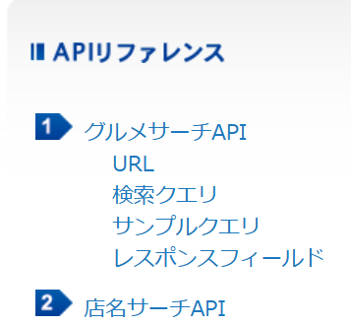
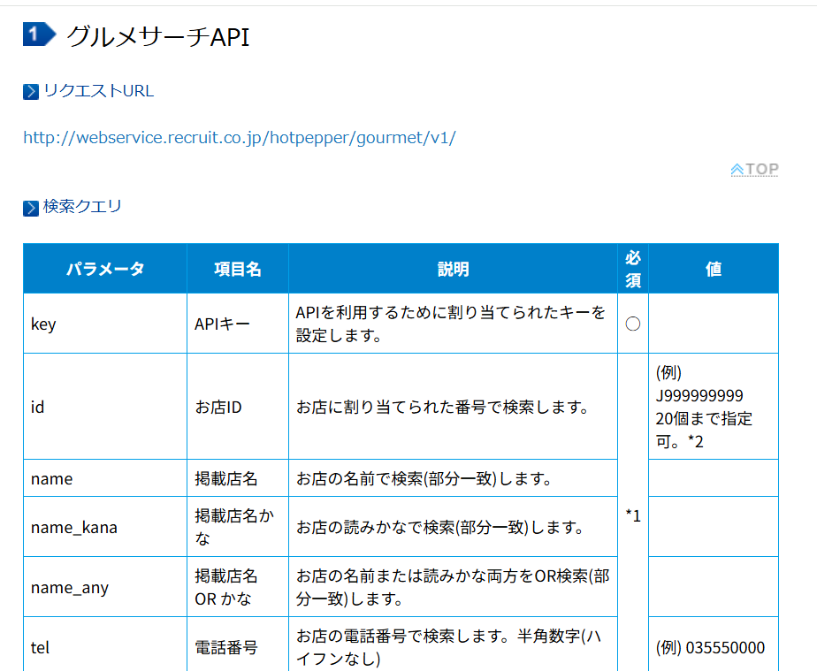


APIリクエスト仕様
多くのリクエストパラメータでhttpリクエストできる
https://webservice.recruit.co.jp/doc/hotpepper/reference.html
一般にリクエストURL とパラメータ仕様で構成される
リクエスト

Slide 22
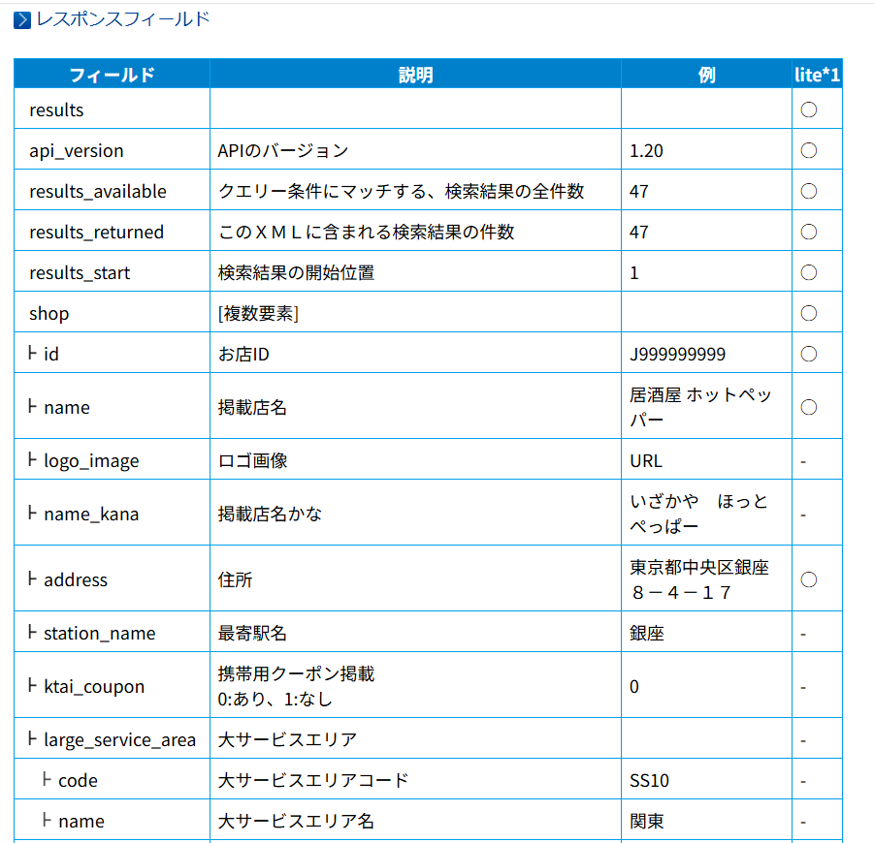
APIレスポンス仕様
返却されるデータ項目
レスポンス

Slide 23
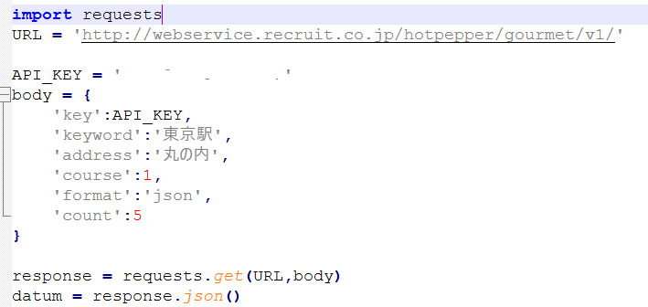
APIプログラミングの基礎
hotpepper.py を実行してみる
①リクエスト仕様のURL：API窓口という意味でエンドポイントと呼ばれる
⓶API認証キー
③リクエストパラメータ：必要な項目だけを選択する
④http リクエスト/レスポンス
⑤レスポンスデータ（レスポンス仕様のとおり）
①
⓶
APIキーを張り付ける
③
辞書型でリソースパラメータを記述
④
普通にhttpリクエスト/レスポンス
⑤
（.getで日本語文字列をURL エンコード）

Slide 24
APIキーとリクエストパラメータはリソース
リクエストURL : API endpoint + リソース(API key, parameters)
http://webservice.recruit.co.jp/hotpepper/gourmet/v1/key=xxxxx&
Kewword=%E6%9D%B1%E4%BA%AC%E9%A7%85&address=%E4%B8%B8%E3%81%AE%E5%86%85&course=1&format=json&count=5
上記のリソース部（赤）に相当

Slide 25



APIのURLの構成(Web URLとの違い）
リソース部の記述がend pointと、検索条件などのパラメータに分かれている
End point : 同じドメイン内で異なるデータを収集するためにリソース部に記述するアクセスポイント
APIのリソース名の一般的な規則(ドメイン名は架空です）
リソース
プロトコル
ドメイン名
エンドポイント
API key, 検索条件など各種パラメータ
http://hotpepper.co.jp/gourmet/v1/apikey=xxx&keyword=%82%e4%&count=5
1つのサーバーにデータの種別に複数のアクセスポイントがある
http://hotpepper.co.jp/gourmet/v1
End point
http://hotpepper.co.jp/beauty/v1

Slide 26
これがレスポンス？
レスポンスデータはJsonのはずだが。。
hotpepper.py でPrintするとごちゃごちゃなデータが表示される
C:\Users\uhoku\Dropbox\立正大学\授業関連\bigdata\bigdata7_API>python hotpepper.py
{'results': {'api_version': '1.30', 'results_available': 62, 'results_returned': '15', 'results_start': 1, 'shop': [{'id': 'J003917224', 'name': 'RAISE レイズ 恵比寿', 'logo_image': 'https://imgfp.hotp.jp/IMGH/07/44/P045990744/P045990744_69.jpg', 'name_kana': 'かんぜんこしつ\u3000かしきり\u3000パーティ\u3000たんじょうび\u3000レイズ\u3000えびす', 'address': '東京都渋谷区恵比寿南１-１1-4 恵比寿スカイビル3階', 'station_name': '恵比寿', 'ktai_coupon': 0, 'large_service_area': {'code': 'SS10', 'name': '関東'}, 'service_area': {'code': 'SA11', 'name': '東京'}, 'large_area': {'code': 'Z011', 'name': '東京'}, 'middle_area': {'code': 'Y040', 'name': '恵比寿・中目黒・代官山・広尾'}, 'small_area': {'code': 'X115', 'name': '恵比寿'}, 'lat': 35.6464513915, 'lng': 139.7085850223, 'genre': {'name': 'ダイニングバー・バル', 'catch': '恵比寿駅徒歩１分！少人数向け貸切空間', 'code': 'G002'}, 'sub_genre': {'name': 'カラオケ・パーティ', 'code': 'G011'}, 'budget': {'code': 'B003', 'name': '3001～4000円', 'average': '￥3,000～'}, 'catch': '◆10名様～店内貸切可能 ビールOK！3h飲放2480円', 'capacity': 50, 'access': '■JR【恵比寿駅（西口）】徒歩1分 / 日比谷線【恵比寿駅】徒歩1分', 'mobile_access': '■JR【恵比寿駅(西口)】徒歩1分', 'urls': {'pc': 'https://www.hotpepper.jp/strJ003917224/?vos=nhppalsa000016'}, 'photo': {'pc': {'l': 'https://imgfp.hotp.jp/IMGH/00/46/P046940046/P046940046_238.jpg', 'm': 'https://imgfp.hotp.jp/IMGH/00/46/P046940046/P046940046_168.jpg', 's': 'https://imgfp.hotp.jp/IMGH/00/46/P046940046/P046940046_58_s.jpg'}, 'mobile': {'l': 'https://imgfp.hotp.jp/IMGH/00/46/P046940046/P046940046_168.jpg', 's': 'https://imgfp.hotp.jp/IMGH/00/46/P046940046/P046940046_100.jpg'}}, 'open': '月～日、祝日、祝前日: 11:00～翌5:00 （料理L.O. 翌4:30 ドリンクL.O. 翌4:30）', 'close': '下見OK♪【貸切特別特典！】プロジェクター・マイク・最新カラオケ・WIFI・事前内見・各種ゲーム等すべて無料', 'party_capacity': 60, 'other_memo': '', 'shop_detail_memo': '', 'budget_memo': '', 'wedding': '', 'course': 'あり', 'free_drink': 'あり', 'free_food': 'あり', 'private_room': 'あり', 'horigotatsu': 'なし', 'tatami': 'なし', 'card': '利用可', 'non_smoking': '全面禁煙', 'charter': '貸切可', 'parking': 'なし', 'barrier_free': 'なし', 'show': 'あり', 'karaoke': 'あり', 'band': '可', 'tv': 'あり', 'lunch': 'なし', 'midnight': '営業している', 'english': 'あり', 'pet': '可', 'child': 'お子様連れOK', 'wifi': 'あり', 'coupon_urls': {'pc': 'https://www.hotpepper.jp/strJ003917224/map/?vos=nhppalsa000016', 'sp': 'https://www.hotpepper.jp/strJ003917224/scoupon/?vos=nhppalsa000016'}}, {'id': 'J001238734', 'name': '兜 恵比寿', 'logo_image': 'https://imgfp.hotp.jp/IMGH/69/73/P028046973/P028046973_69.jpg', 'name_kana': 'かぶと\u3000えびす', 'address': '東京都渋谷区恵比寿西１－５－５', 'station_name': '恵比寿', 'ktai_coupon': 0, 'large_service_area': {'code': 'SS10', 'name': '関東'}, 'service_area': {'code': 'SA11', 'name': '東京'}, 'large_area': {'code': 'Z011', 'name': '東京'}, 'middle_area': {'code': 'Y040', 'name': '恵比寿・中目黒・代官山・広尾'}, 'small_area': {'code': 'X115', 'name': '恵比寿'}, 'lat': 35.6482733938, 'lng': 139.7080186081, 'genre': {'name': '居酒屋', 'catch': '恵比寿駅3分■しゃぶしゃぶ＆すき焼＆炙り', 'code': 'G001'}, 'sub_genre': {'name': '和食', 'code': 'G004'}, 'budget': {'code': 'B004', 'name': '5001～7000円', 'average': 'ディナー 8000円

Slide 27
pprintすると階層構造が見える
pprintのコメントアウトをはずす
{'results': {'api_version': '1.30',
'results_available': 73,
'results_returned': '15',
'results_start': 1,
'shop': [{'access': 'JR東京駅・丸の内南口、東京中央郵便局裏手のビル。またはJR京葉線東京駅、地下コンコース直結。',
'address': '東京都千代田区丸の内２－７－３\u3000東京ビルTOKIA\u3000B１F',
'band': '不可',
'barrier_free': 'なし',
'budget': {'average': '1500円（通常）\u30001000円（ランチ）',
'code': 'B001',
'name': '1501～2000円'},
'budget_memo': '',
'capacity': 57,
'card': '利用可',
'catch': 'JR東京駅直結！好立地！ 当店限定メニューもあり◎',
'charter': '貸切不可',
'child': 'お子様連れOK',
'close': '年中無休（1/1、ビル定期点検日を除く）',
'coupon_urls': {'pc': 'https://www.hotpepper.jp/strJ000637536/map/?vos=nhppalsa000016',
'sp': 'https://www.hotpepper.jp/strJ000637536/scoupon/?vos=nhppalsa000016'},
'course': 'あり',
'english': 'あり',
'free_drink': 'なし',
'free_food': 'なし',
'genre': {'catch': '顔より大きなお鉢で食べるおいしいおうどん',
'code': 'G004',
'name': '和食'},
'horigotatsu': 'なし',

Slide 28
Hot Pepperグルメサーチのデータ構造
{'results': {'api_version': '1.30',
'results_available': 73,
'results_returned': '15',
'results_start': 1,
'shop':
api version
Results available
results
Results start
shop
[shop毎にリスト型の要素になっている]
hotpepper.pyのpprintをコメントして、for文のコメントを外して実行してみる

Slide 29
演習１
Hotpepper_demo.pyを以下のように修正せよ
リクエストパラメータのaddress:東京，ganre:カフェ（hotpepper_genres.csv のコードを参照）に設定
for文中で、name, address, lat, lngだけを表示するように修正せよ（p.12 のJson演習を参照。キーを見つけ出せばOK)
lat, lngとは何か？

Slide 30
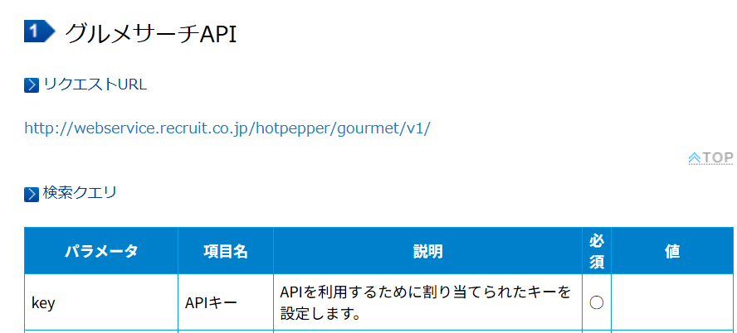
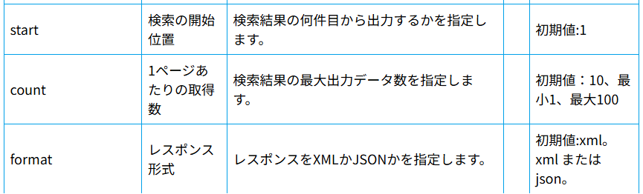
演習2
Hot Pepper APIは1回のリクエストあたり100件までの制限がある
‘start’ を更新することで101件目以降の100件。。。というように取り出すことができる
このようにして全国のカフェをすべて取得するプログラムを作成せよ（hotpepper_shops_byGanre.pyの####に適切なコードを記述する）
https://webservice.recruit.co.jp/doc/hotpepper/reference.html
start = 1
count = 100
初期値
APIでデータを100件取得
・・・・
start +=100
リクエストパラメータ更新

Slide 31
演習2’ 余力がある人向け
前ページのプログラムでコメントアウトを外して、APIで収集したカフェデータをcsvに書き出せるように完成させてください。
（最後の100件は＜100になる点をどう工夫しますか？）

Slide 32
Hot Pepper APIのプログラミング
参考サイト
https://zenn.dev/shintaro/articles/053fe2ca8b3430

Slide 33
メモ

Slide 34
演習：Media wiki APIからのデータ取得
wikiのダイジェスト版
以下のリンクを参考に、hot pepper APIと同様にdataframeからcsvに書き出すプログラムを書け。（API キーは不要）
なお、検索条件パラメータは以下の通り
  検索キーワード：プログラミング
  検索上限：100
リスト型繰り返し構造までのキーを見つけ出すことがポイント
コーディングのスタイルは以下にもとづく
https://qiita.com/akky-tys/items/44860bdf89e5cc12532c
パラメータの設定は以下（特に「単語を含む記事を検索」を参照）による
https://qiita.com/yubessy/items/16d2a074be84ee67c01f
<参考> media wiki 公式
https://www.mediawiki.org/wiki/API:Search

Slide 35

公的データはAPIでデータを提供している（世界標準）
https://www.e-stat.go.jp/api/

Slide 36
e-stat APIの利用登録

Slide 37
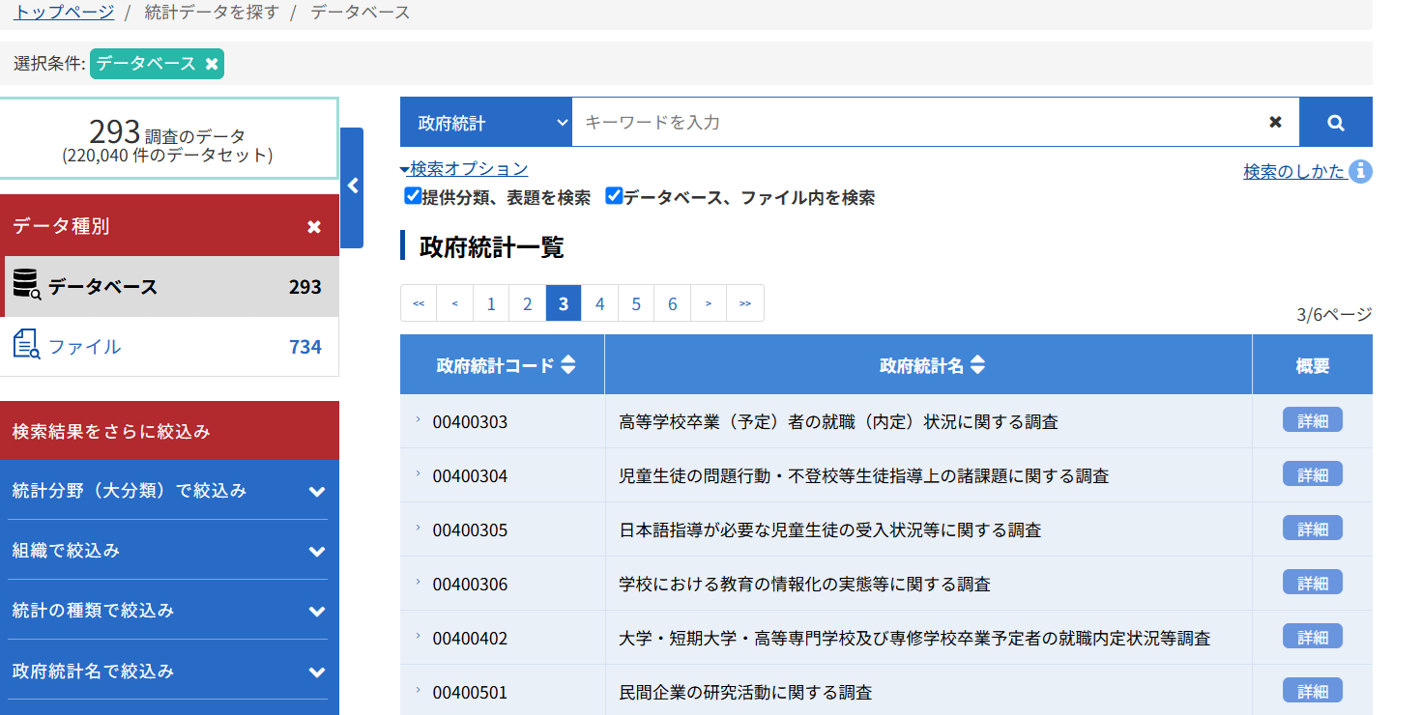
どんなデータを取得できるかというと
非常に豊富なデータ
https://www.e-stat.go.jp/stat-search/database?page=3&metadata=1&data=1

Slide 38

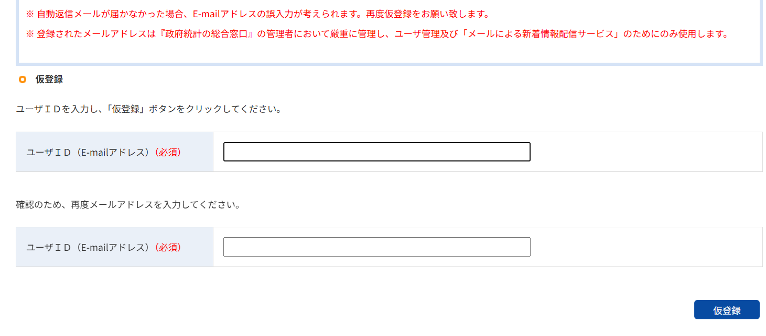
e-stat APIの利用登録
APIは無料の場合も認証（認証キーの取得）が必要
https://www.e-stat.go.jp/api/
メールが送られてくるので、本登録リンクを踏む
本登録画面からパスワードを入力して終わり（パスワードは控えておく）

Slide 39

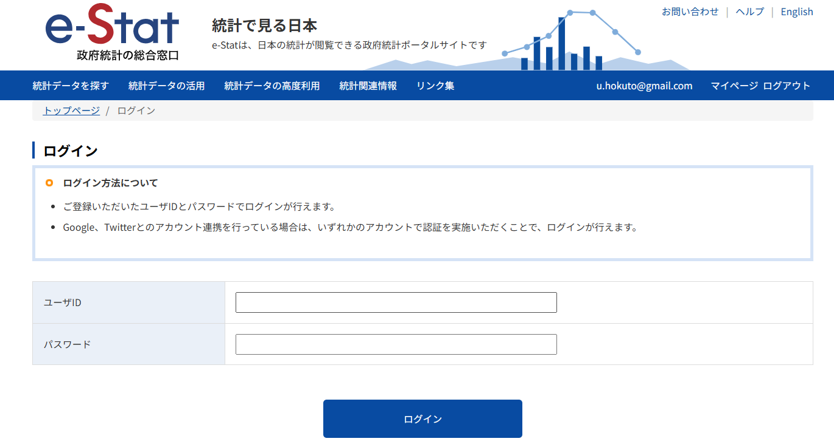
APIキーの取得
Python からAPIにアクセスる際の認証キーを取得する

Slide 40
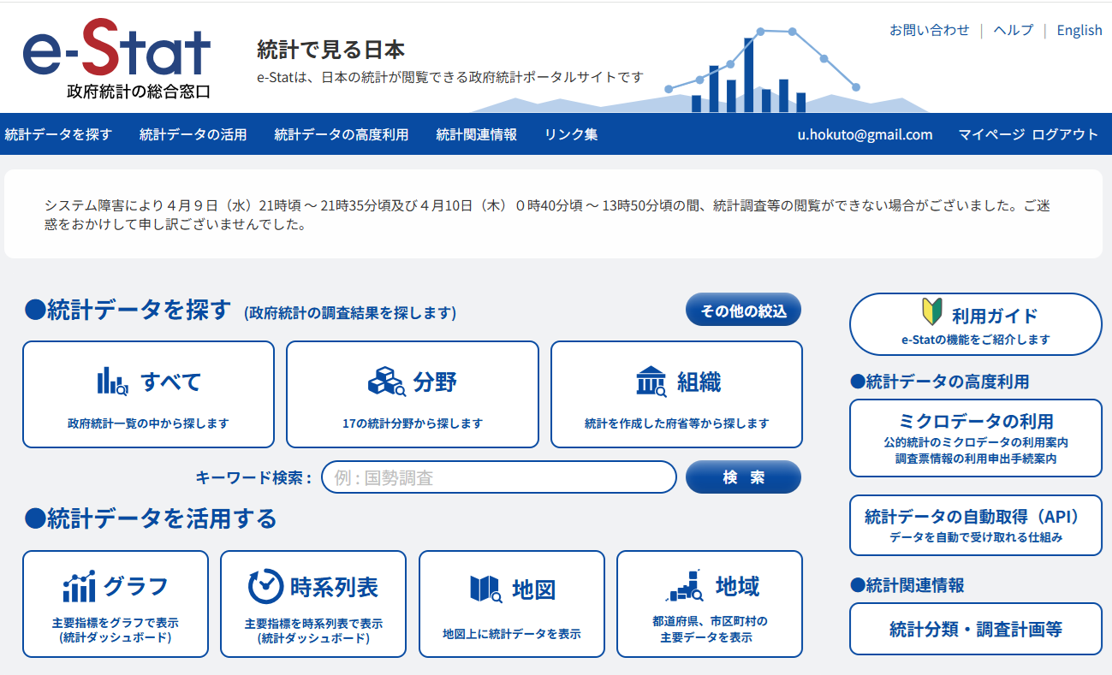
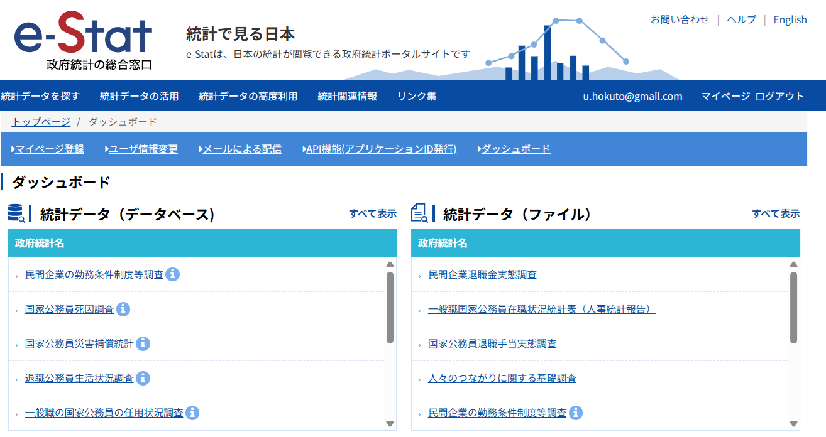
続き

Slide 41
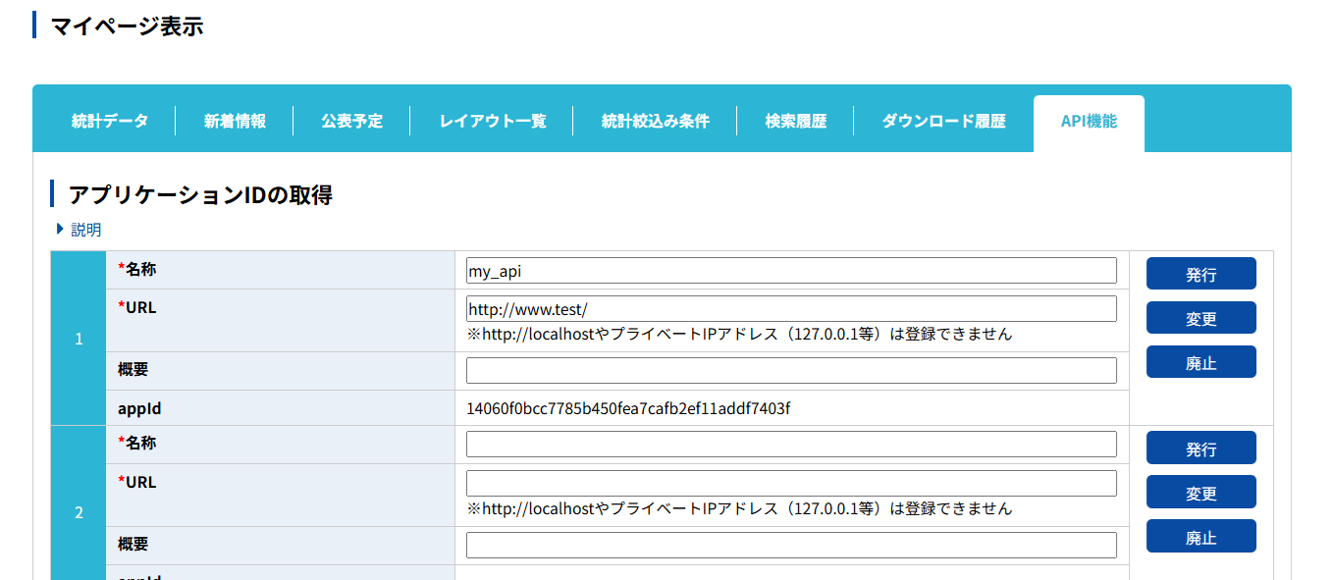
続き
アプリケーションIDは３つまで登録できるが、１つだけでOK
URLは仮想のURLでOK、ただし、localhostは使えない
発行ボタンを押すとAPI キーが表示されるこれをメモ帳などにコピペする

Slide 42
e-statsから目的とするデータを探す

Slide 43
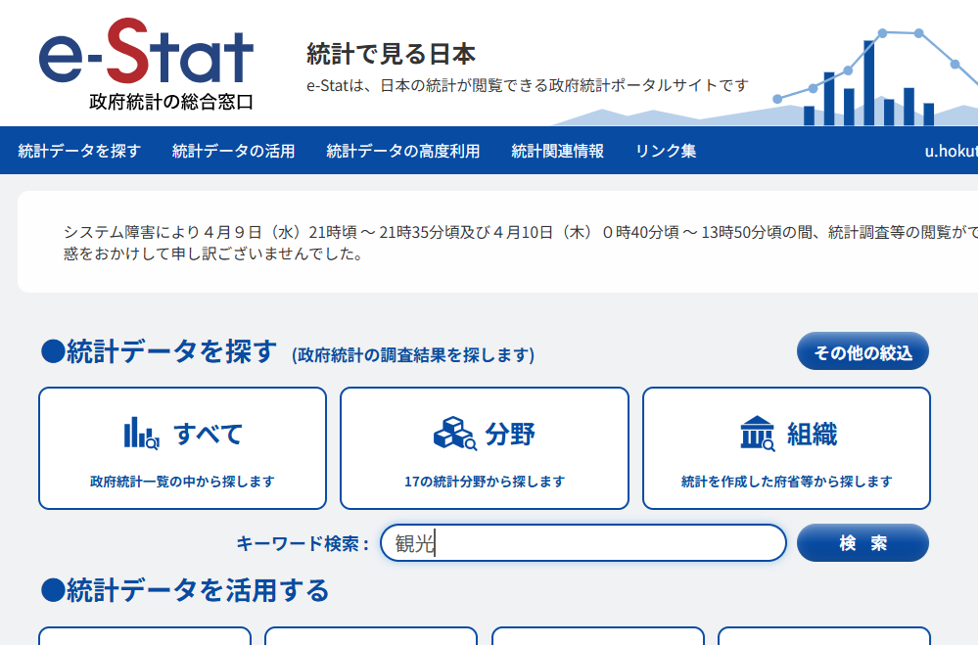
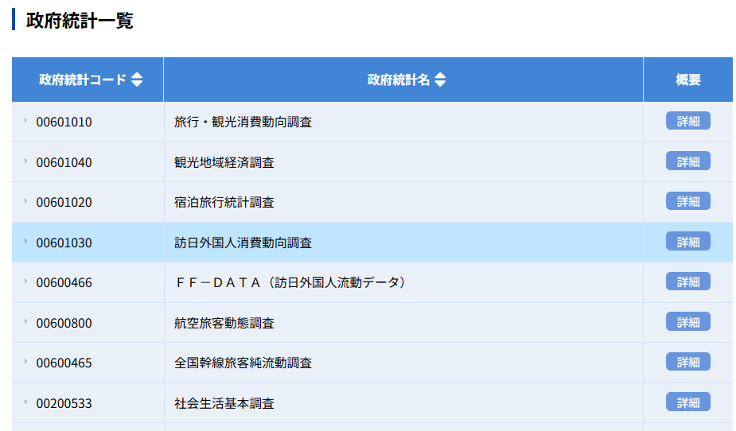

Slide 44
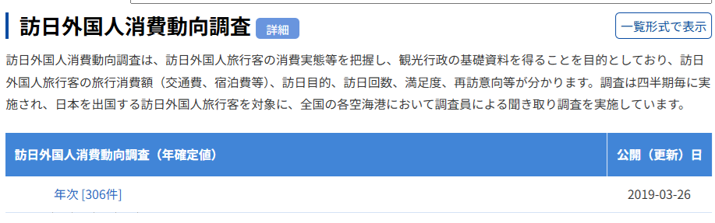
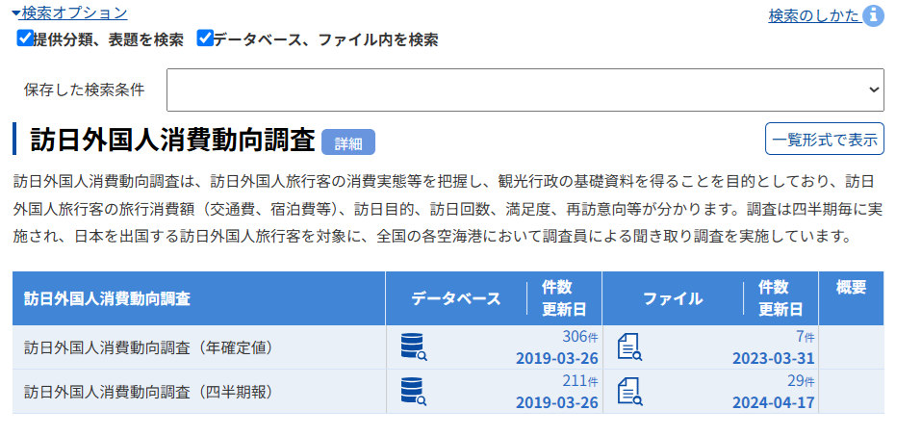

Slide 45
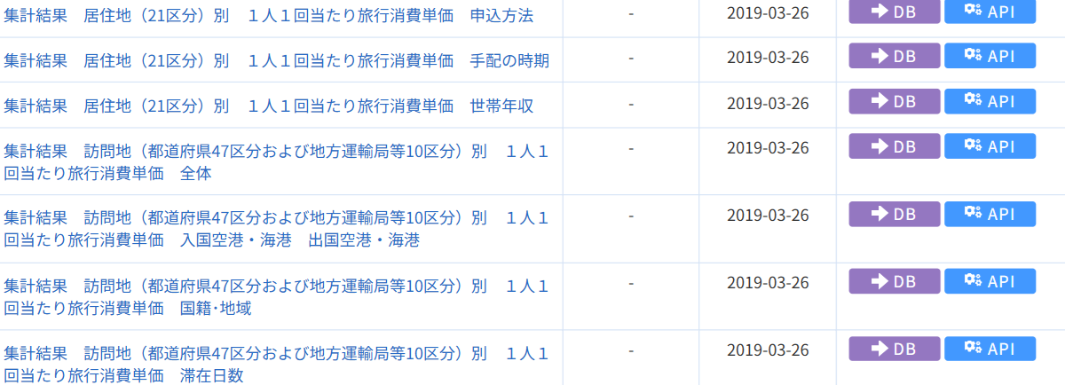
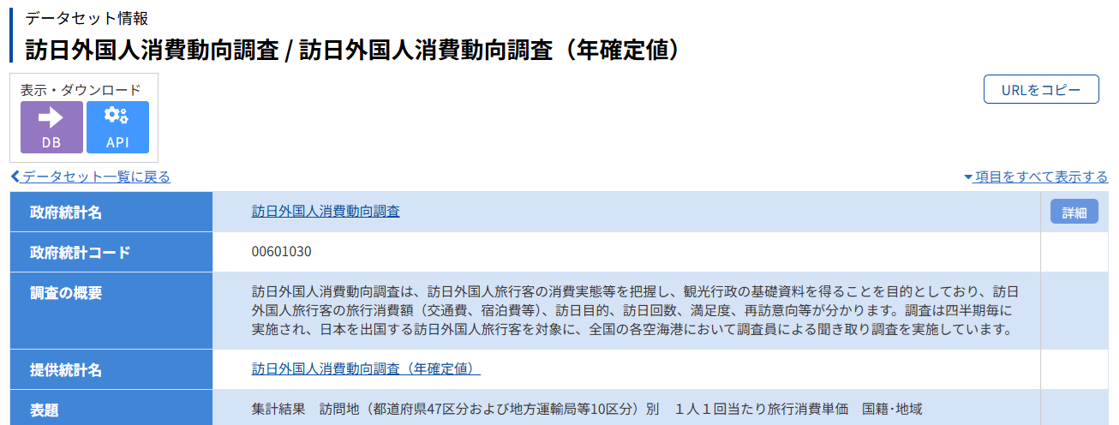

Slide 46
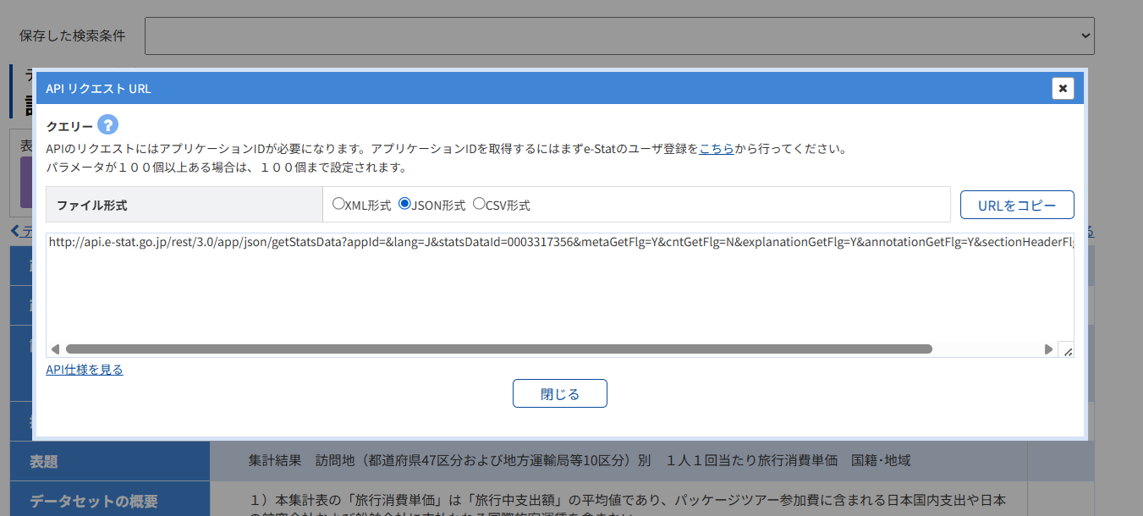
このIDだけをコピー
APIのパラメータ詳細の記述がある（app ID共通）

Slide 47
APIからデータを収集する

Slide 48
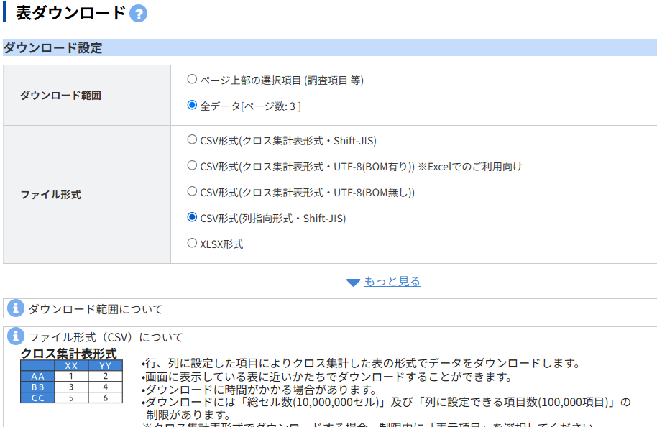
e-statは大抵csvでもダウンロードできる
もともと表形式データ(.csv)だったので、構造がシンプルかつそれほどビッグデータでもない
つまり、わざわざAPIプログラミングする必要はないが。。
Pythonによるデータ取得結果と答え合わせができるのでAPIプログラミング練習用に最適
こちらから.csvをダウンロードできる
ダウンロード済↓レイアウトを確認
地域別外国人訪問データ.csv

Slide 49
地域別外国人訪問データ.csv
２つの異なる表が連結している
回答者数
消費単価

Slide 50
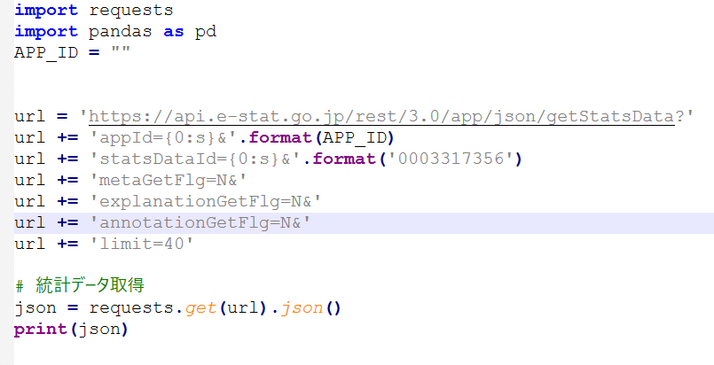
とりあえず動かしてみる
estats_api_simple.py
APIキーを書き込むこと
APP_ID = ""
API仕様にもとづく（固定値と思ってOK)
冒頭40行だけ取り出す
クローラーとほぼ同じプログラミング
Jsonという文字列だけ異なる

Slide 51
csvファイルとは似ても似つかないデータ！
よく見ると一部一致している
{'GET_STATS_DATA': {'RESULT': {'STATUS': 0, 'ERROR_MSG': '正常に終了しました。', 'DATE': '2025-04-14T22:05:16.987+09:00'}, 'PARAMETER': {'LANG': 'J', 'STATS_DATA_ID': '0003317356', 'DATA_FORMAT': 'J', 'START_POSITION': 1, 'LIMIT': 40, 'METAGET_FLG': 'N', 'EXPLANATION_GET_FLG': 'N', 'ANNOTATION_GET_FLG': 'N'}, 'STATISTICAL_DATA': {'RESULT_INF': {'TOTAL_NUMBER': 6954, 'FROM_NUMBER': 1, 'TO_NUMBER': 40, 'NEXT_KEY': 41}, 'TABLE_INF': {'@id': '0003317356', 'STAT_NAME': {'@code': '00601030', '$': '訪日外国人消費動向調査'}, 'GOV_ORG': {'@code': '00601', '$': '観光庁'}, 'STATISTICS_NAME': '訪日外国人消費動向調査（年確定値）', 'TITLE': '集計結果\u3000訪問地（都道府県47区分および地方運輸局等10区分）別\u3000１人１回当たり旅行消費単価\u3000国籍･地域', 'CYCLE': '年次', 'SURVEY_DATE': 0, 'OPEN_DATE': '2019-03-26', 'SMALL_AREA': 0, 'COLLECT_AREA': '該当なし', 'MAIN_CATEGORY': {'@code': '10', '$': '運輸・観光'}, 'SUB_CATEGORY': {'@code': '03', '$': '観光'}, 'OVERALL_TOTAL_NUMBER': 6954, 'UPDATED_DATE': '2019-03-27', 'STATISTICS_NAME_SPEC': {'TABULATION_CATEGORY': '訪日外国人消費動向調査（年確定値）'}, 'TITLE_SPEC': {'TABLE_NAME': '集計結果\u3000訪問地（都道府県47区分および地方運輸局等10区分）別\u3000１人１回当たり旅行消費単価\u3000国籍･地域'}}, 'DATA_INF': {'NOTE': {'@char': '-', '$': '計数がない場合'}, 'VALUE': [{'@tab': '100', '@cat01': '140', '@cat02': '00100', '@area': '00100', '@time': '2016000000', '@unit': '人', '$': '683'}, {'@tab': '100', '@cat01': '140', '@cat02': '00100', '@area': '00100', '@time': '2015000000', '@unit': '人', '$': '568'}, {'@tab': '100', '@cat01': '140', '@cat02': '00100', '@area': '00100', '@time': '2014000000', '@unit': '人', '$': '303'}, {'@tab': '100', '@cat01': '140', '@cat02': '00100', '@area': '00110', '@time': '2016000000', '@unit': '人', '$': '11'}, {'@tab': '100', '@cat01': '140', '@cat02': '00100', '@area': '00110', '@time': '2015000000', '@unit': '人', '$': '6'}, {'@tab': '100', '@cat01': '140', '@cat02': '00100', '@area': '00110', '@time': '2014000000', '@unit': '人', '$': '2'}, {'@tab': '100', '@cat01': '140', '@cat02': '00100', '@area': '00120', '@time': '2016000000', '@unit': '人', '$': '4'},

Slide 52
対応がわかるようにプログラムの出力行の折り返しを一致させると。
csvはコードと名称のペア列が表示されるが、.pyではコードだけ表示
.pyではコードの列見出しがいちいち表示されている
.pyのほうは辞書型っぽい～ { } で1行（これがJsonと呼ばれるデータ型）
csv
estats_api_simple.py
'VALUE’: [
{'@tab': '100', '@cat01': '140', '@cat02': '00100', '@area': '00100', '@time': '2016000000', '@unit': '人', '$': '683’},
{'@tab': '100', '@cat01': '140', '@cat02': '00100', '@area': '00100', '@time': '2015000000', '@unit': '人', '$': '568’},
{'@tab': '100', '@cat01': '140', '@cat02': '00100', '@area': '00100', '@time': '2014000000', '@unit': '人', '$': '303’},
{'@tab': '100', '@cat01': '140', '@cat02': '00100', '@area': '00110', '@time': '2016000000', '@unit': '人', '$': '11’},
{'@tab': '100', '@cat01': '140', '@cat02': '00100', '@area': '00110', '@time': '2015000000', '@unit': '人', '$': '6'}

Slide 53
Jsonはプログラムからは扱いやすい
タグがないのでスクレイピング不要
辞書型として処理できる
人には優しくない（構造がぱっとみわからない）
Jsonはhtmlと同様に階層構造（木構造）
Jsonの階層構造を見た目わかりやすくする方法がある

Slide 54
XML形式で表示する
以下のURLの{}にAPIキーを貼りつけ（{}は消す）て、ブラウザのURLボックスに貼り付ける
htmlソースの表示とよく似ている。
しかし、このレイアウトだとhtmlの際と同様にスクレイピング（タグを削る）が必要
あくまでデータの構造の解釈を容易化する手段
pythonによるURLとこの部分に/Json/があるかないかだけが異なる
https://api.e-stat.go.jp/rest/3.0/app/getStatsData?appId={}&statsDataId=0003317356&explanationGetFlg=N
参考 メタデータだけのXML（上記のデータに含まれるので不要）
https://api.e-stat.go.jp/rest/3.0/app/getMetaInfo?appId=14060f0bcc7785b450fea7cafb2ef11addf7403f&statsDataId=0003317356&explanationGetFlg=N

Slide 55
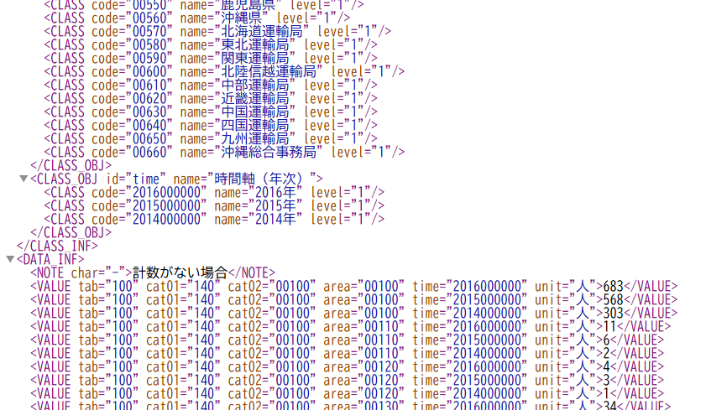
XML形式での表示結果
Jsonの階層構造をインデントによってわかりやすくしている
タグがあるのでプログラミングとしては扱いが面倒
▼をクリックするとデータを折りたためる
データ部に対応する部分だけ▼にしてそれ以外を▶にするとさらに階層構造が明らかになる

Slide 56
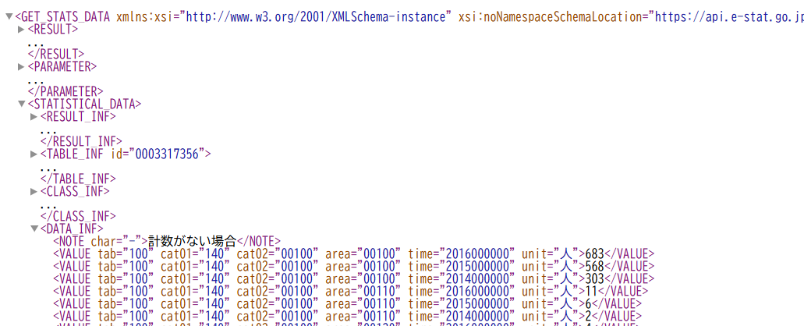
めちゃくちゃ見通しが良くなった！
こういうタグの階層になっている
GET_STATS_DATA
RESULT
PARAMETER
STATISTICAL_DATA
RESULT_INF
TABLE_INF
DATA_INF
value
この部分だけ取り出したい

Slide 57
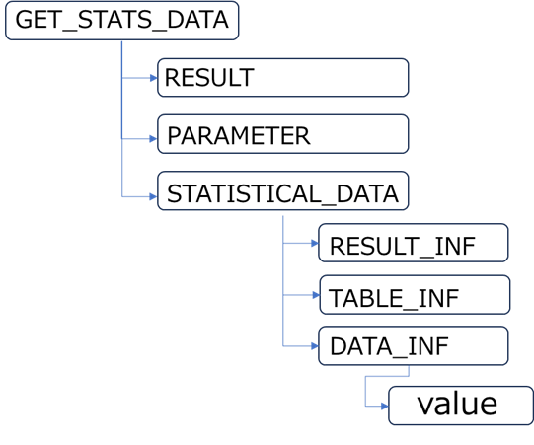
Jsonの階層構造
Json：入れ子の辞書
（プログラム実行結果はこうなっている）
XML
{ GET_STATS_DATA: {RESULT:
,PARAMETER:
,STATISTICAL_DATA:{RESULT_INF
,TABLE_INF
, DATA_INF: {value
最後に辞書のvalueがリスト型になっている
'VALUE’: [
{'@tab': '100', '@cat01': '140', '@cat02': '00100', '@area': '00100', '@time': '2016000000', '@unit': '人', '$': '683’},
{'@tab': '100', '@cat01': '140', '@cat02': '00100', '@area': '00100', '@time': '2015000000', '@unit': '人', '$': '568’},
{'@tab': '100', '@cat01': '140', '@cat02': '00100', '@area': '00100', '@time': '2014000000', '@unit': '人', '$': '303’},
{'@tab': '100', '@cat01': '140', '@cat02': '00100', '@area': '00110', '@time': '2016000000', '@unit': '人', '$': '11’},
{'@tab': '100', '@cat01': '140', '@cat02': '00100', '@area': '00110', '@time': '2015000000', '@unit': '人', '$': '6'}

Slide 58
Jsonからデータを取り出す
{ GET_STATS_DATA: {RESULT:
,PARAMETER:
,STATISTICAL_DATA:{RESULT_INF
,TABLE_INF
, DATA_INF: {value
'VALUE’: [
{'@tab': '100', '@cat01': '140', '@cat02': '00100', '@area': '00100', '@time': '2016000000', '@unit': '人', '$': '683’},
{'@tab': '100', '@cat01': '140', '@cat02': '00100', '@area': '00100', '@time': '2015000000', '@unit': '人', '$': '568’},
{'@tab': '100', '@cat01': '140', '@cat02': '00100', '@area': '00100', '@time': '2014000000', '@unit': '人', '$': '303’},
{'@tab': '100', '@cat01': '140', '@cat02': '00100', '@area': '00110', '@time': '2016000000', '@unit': '人', '$': '11’},
{'@tab': '100', '@cat01': '140', '@cat02': '00100', '@area': '00110', '@time': '2015000000', '@unit': '人', '$': '6'}
に至る辞書の全てのキーを指定すればよい
values = json['GET_STATS_DATA']['STATISTICAL_DATA']['DATA_INF']['VALUE']

Slide 59
APIプログラミングでデータ部だけを取り出す
estats_api_data.pyを実行してみる（APIキーを張り付けること）
estats_api_data.pyでは全データがごちゃごちゃに表示されていた
estats_api_data.pyは、valueの階層以降がうまく取り出せるはず（行の折り返しがみづらいのでよく観察すること）
{ GET_STATS_DATA: {RESULT:
,PARAMETER:
,STATISTICAL_DATA:{RESULT_INF
,TABLE_INF
, DATA_INF: {value
データ部分をうまく取り出せた
'VALUE’: [
{'@tab': '100', '@cat01': '140', '@cat02': '00100', '@area': '00100', '@time': '2016000000', '@unit': '人', '$': '683’},
{'@tab': '100', '@cat01': '140', '@cat02': '00100', '@area': '00100', '@time': '2015000000', '@unit': '人', '$': '568’},
{'@tab': '100', '@cat01': '140', '@cat02': '00100', '@area': '00100', '@time': '2014000000', '@unit': '人', '$': '303’},
{'@tab': '100', '@cat01': '140', '@cat02': '00100', '@area': '00110', '@time': '2016000000', '@unit': '人', '$': '11’},
{'@tab': '100', '@cat01': '140', '@cat02': '00100', '@area': '00110', '@time': '2015000000', '@unit': '人', '$': '6'}

Slide 60
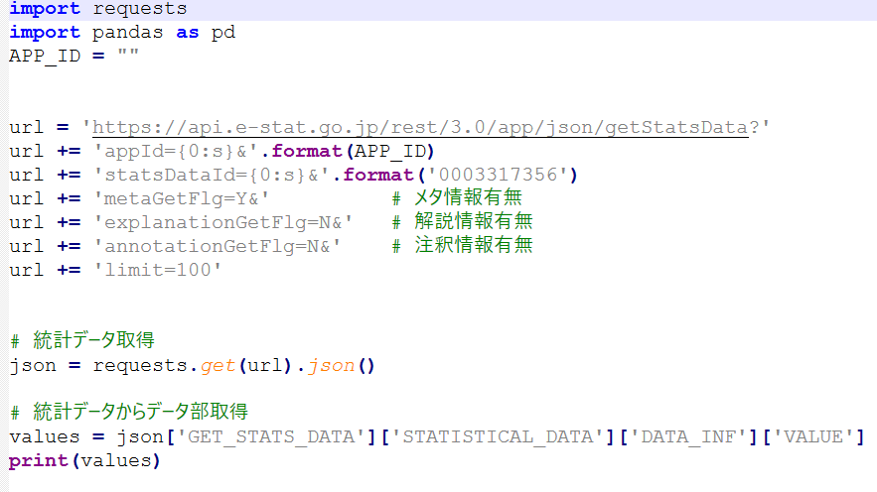
コード解説
Json=階層辞書 のキーをvaluesに到達するまでつなげる

Slide 61
更にcsv的なレイアウトに整える
estats_api_data2dataframe.pyを実行してみる（APIキーを張り付けること）
こんな風にうまく取り出せるはず
@tab @cat01 @cat02 @area @time @unit $
0 100 140 00100 00100 2016000000 人 683
1 100 140 00100 00100 2015000000 人 568
2 100 140 00100 00100 2014000000 人 303
3 100 140 00100 00110 2016000000 人 11
4 100 140 00100 00110 2015000000 人 6
... ... ... ... ... ... ... ...
6949 140 140 00460 00650 2015000000 円／人 53862
6950 140 140 00460 00650 2014000000 円／人 6962
6951 140 140 00460 00660 2016000000 円／人 61858
6952 140 140 00460 00660 2015000000 円／人 48886
6953 140 140 00460 00660 2014000000 円／人 -

Slide 62
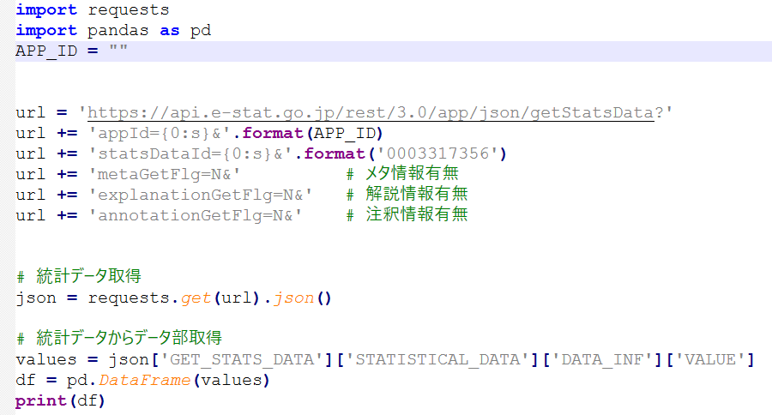
Json型はDataFrameに簡単に変換できる！
Jsonはプログラムから扱いやすい

Slide 63
APIプログラミングの一般形
Webクローリングと似ている点
APIのURLでhttp request, responseを行う（つまりデータを取得する仕組みは同じ）
json = requests.get(url)
Webクローリングと違う点
API キーによる認証が必要(URLに埋め込む）
Json型データを取得～キーの階層を指定するとデータを取得できる（スクレイピング不要）
values = json['GET_STATS_DATA']['STATISTICAL_DATA']['DATA_INF']['VALUE']
APIが提供するデータはほぼ例外なくJson型（世界標準）

Slide 64
Jsonのアドバンテージ
複雑な階層構造データを表すことができる(CSVでは無理）
特に階層の中にリスト型が存在するとcsvでは対応できない
一見冗長に見える（いちいち見出しがつく）が、欠測値の扱いが楽
欠測値があってもズレたりしない
'VALUE’: [
{'@tab': '100', '@cat01': '140', '@cat02': '00100', '@area': '00100', '@time': '2016000000', '@unit': '人', '$': '683’},
{'@tab': '100', '@cat01': '140', '@cat02': '00100', '@area': '00100', '@time': '2015000000', '@unit': '人', '$': '568’},
{'@tab': '100', '@cat01': '140', '@cat02': '00100', '@area': '00100', '@time': '2014000000', '@unit': '人', '$': '’},
{'@tab': '100', '@cat01': '140', '@cat02': '00100', '@area': '00110', '@time': '2016000000', '@unit': '人', '$': '11’},
{'@tab': '100', '@cat01': '140', '@cat02': '00100', '@area': '00110', '@time': '2015000000', '@unit': '人', '$': '6'}

Slide 65
Json(Java Script Object Notation）
もともとはJava Scriptのデータ型として始まったが扱いやすい（プログラミング上は階層辞書として処理できる）ので徐々にビッグデータの世界標準データ形式になった
Twitter(X), ChatGPT API, wikimediaなどJson
e-statと違ってcsv, XMLでは提供していない

Slide 66
国籍と都道府県を記号から名称に変換したい
Json上で、@cat02=国籍，@area=都道府県を意味する
（tab,cat01は表の種類なので不要）
csv
estats_api_simple.py
'VALUE’: [
{'@tab': '100', '@cat01': '140', '@cat02': '00100', '@area': '00100', '@time': '2016000000', '@unit': '人', '$': '683’},
{'@tab': '100', '@cat01': '140', '@cat02': '00100', '@area': '00100', '@time': '2015000000', '@unit': '人', '$': '568’},
{'@tab': '100', '@cat01': '140', '@cat02': '00100', '@area': '00100', '@time': '2014000000', '@unit': '人', '$': '303’},
{'@tab': '100', '@cat01': '140', '@cat02': '00100', '@area': '00110', '@time': '2016000000', '@unit': '人', '$': '11’},
{'@tab': '100', '@cat01': '140', '@cat02': '00100', '@area': '00110', '@time': '2015000000', '@unit': '人', '$': '6'}

Slide 67
コードと名称
estats_api_simple.pyを再度実行すると以下のようにコードと名前の一覧も出力されていることがわかる
'CLASS': [{'@code': '00100', '@name': '韓国', '@level': '1'}, {'@code': '00110', '@name': '台湾', '@level': '1'}, {'@code': '00120', '@name': '香港', '@level': '1'}, {'@code': '00130', '@name': '中国', '@level': '1'}, {'@code': '00300', '@name': 'タイ', '@level': '1'}, {'@code': '00310', '@name': 'シンガポール', '@level': '1'}, {'@code': '00320', '@name': 'マレーシア', '@level': '1'}, {'@code': '00330', '@name': 'インドネシア', '@level': '1'}, {'@code': '00340', '@name': 'フィリピン', '@level': '1'}, {'@code': '00350', '@name': 'ベトナム', '@level': '1'}, {'@code': '00360', '@name': 'インド', '@level': '1'}, {'@code': '00370', '@name': '英国', '@level': '1'}, {'@code': '00380', '@name': 'ドイツ', '@level': '1'}, {'@code': '00390', '@name': 'フランス', '@level': '1'}, {'@code': '00400', '@name': 'イタリア', '@level': '1'}, {'@code': '00410', '@name': 'スペイン', '@level': '1'}, {'@code': '00420', '@name': 'ロシア', '@level': '1'}, {'@code': '00430', '@name': '米国', '@level': '1'}, {'@code': '00440', '@name': 'カナダ', '@level': '1'}, {'@code': '00450', '@name': 'オーストラリア', '@level': '1'}, {'@code': '00460', '@name': 'その他', '@level': '1'}]}, {'@id': 'area', '@name': '都道府県・運輸局', 'CLASS': [{'@code': '00100', '@name': '北海道', '@level': '1'}, {'@code': '00110', '@name': '青森県', '@level': '1'}, {'@code': '00120', '@name': '岩手県', '@level': '1'}, {'@code': '00130', '@name': '宮城県', '@level': '1'}, {'@code': '00140', '@name': '秋田県', '@level': '1'}, {'@code': '00150', '@name': '山形県', '@level': '1'}, {'@code': '00160', '@name': '福島県', '@level': '1'}, {'@code': '00170', '@name': '茨城県', '@level': '1'}, {'@code': '00180', '@name': '栃木県', '@level': '1'}, {'@code': '00190', '@name': '群馬県', '@level': '1'}, {'@code': '00200', '@name': '埼玉県', '@level': '1'}, {'@code': '00210', '@name': '千葉県', '@level': '1'}, {'@code': '00220', '@name': '東京都', '@level': '1'}, {'@code': '00230', '@name': '神奈川県', '@level': '1'}, {'@code': '00240', '@name': '新潟県', '@level': '1'}, {'@code': '00250', '@name': '富山県', '@level': '1'}, {'@code': '00260', '@name': '石川県', '@level': '1'}, {'@code': '00270', '@name': '福井県', '@level': '1'}, {'@code': '00280', '@name': '山梨県', '@level': '1'}, {'@code': '00290', '@name': '長野県', '@level': '1'}, {'@code': '00300', '@name': '岐阜県', '@level': '1'}, {'@code': '00310', '@name': '静岡県', '@level': '1'},

Slide 68
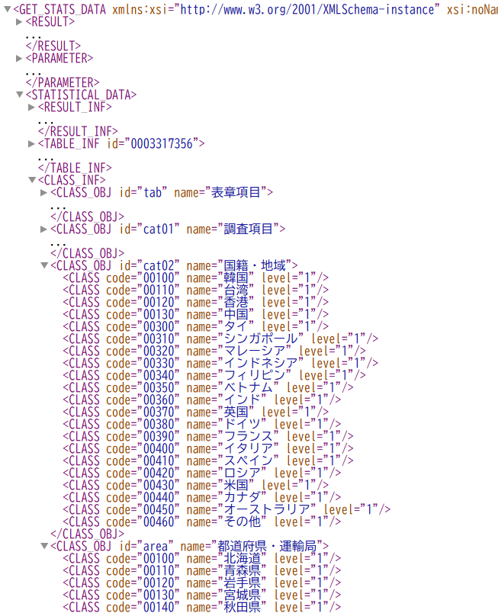
例によって、XMLを表示する
https://api.e-stat.go.jp/rest/3.0/app/getStatsData?appId={}&statsDataId=0003317356&explanationGetFlg=N
上の方にコード：名前が表示される
cat02,areaの表示部分以外は、▼で折りたたむ

Slide 69
{ GET_STATS_DATA: {RESULT:
,PARAMETER:
,STATISTICAL_DATA:{RESULT_INF
,TABLE_INF
, CLASS_INF:{CLASS_OBJ[
CLASS[
CLASS[
リスト型になっている！
同一階層に同じ辞書のキーが複数ある場合はリスト型になる

Slide 70
コードと名前の辞書を作成
estats_api_metadata.pyを実行するとこんな表(DataFrame)ができあがる
@code @name @level
0 00100 北海道 1
1 00110 青森県 1
2 00120 岩手県 1
3 00130 宮城県 1
4 00140 秋田県 1
@code @name @level
0 00100 韓国 1
1 00110 台湾 1
2 00120 香港 1
3 00130 中国 1
4 00300 タイ 1
5 00310 シンガポール 1
6 00320 マレーシア 1
7 00330 インドネシア 1
8 00340 フィリピン 1
9 00350 ベトナム 1
10 00360 インド 1
11 00370 英国 1

Slide 71

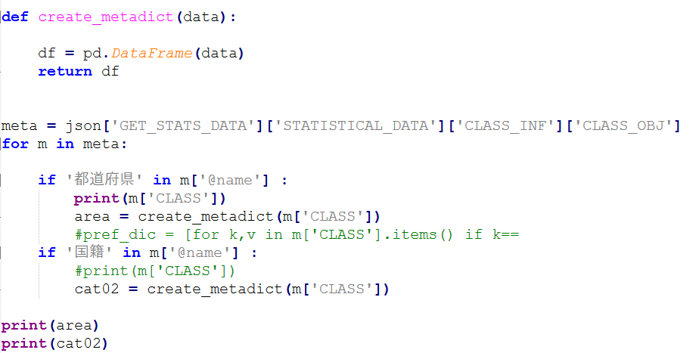
コード解説
若干複雑なので概要だけ
CLASS_OBJのリスト要素を繰り返す
name = 都道府県, name = 国籍
の場合だけ、code:名前のDataFrameを作る
（詳細は省略）

Slide 72
コード：名前とデータを対応付ける
estats_api_metadata.py
estats_api_data2dataframe.py
area
@tab @cat01 @cat02 @area @time @unit $
0 100 140 00100 00100 2016000000 人 683
1 100 140 00100 00100 2015000000 人 568
2 100 140 00100 00100 2014000000 人 303
3 100 140 00100 00110 2016000000 人 11
4 100 140 00100 00110 2015000000 人 6
... ... ... ... ... ... ... ...
6949 140 140 00460 00650 2015000000 円／人 53862
6950 140 140 00460 00650 2014000000 円／人 6962
6951 140 140 00460 00660 2016000000 円／人 61858
6952 140 140 00460 00660 2015000000 円／人 48886
6953 140 140 00460 00660 2014000000 円／人 -
@code @name @level
0 00100 北海道 1
1 00110 青森県 1
2 00120 岩手県 1
3 00130 宮城県 1
4 00140 秋田県 1
cat02
@code @name @level
0 00100 韓国 1
1 00110 台湾 1
2 00120 香港 1
3 00130 中国 1
4 00300 タイ 1
5 00310 シンガポール 1
6 00320 マレーシア 1
7 00330 インドネシア 1
8 00340 フィリピン 1
9 00350 ベトナム 1
10 00360 インド 1
11 00370 英国 1
２つのプログラムの出力を対応付ければよさそう

Slide 73
code:名前のDataFrame
estats_api_named_data.pyを実行して出力ファイルを開く

Slide 74
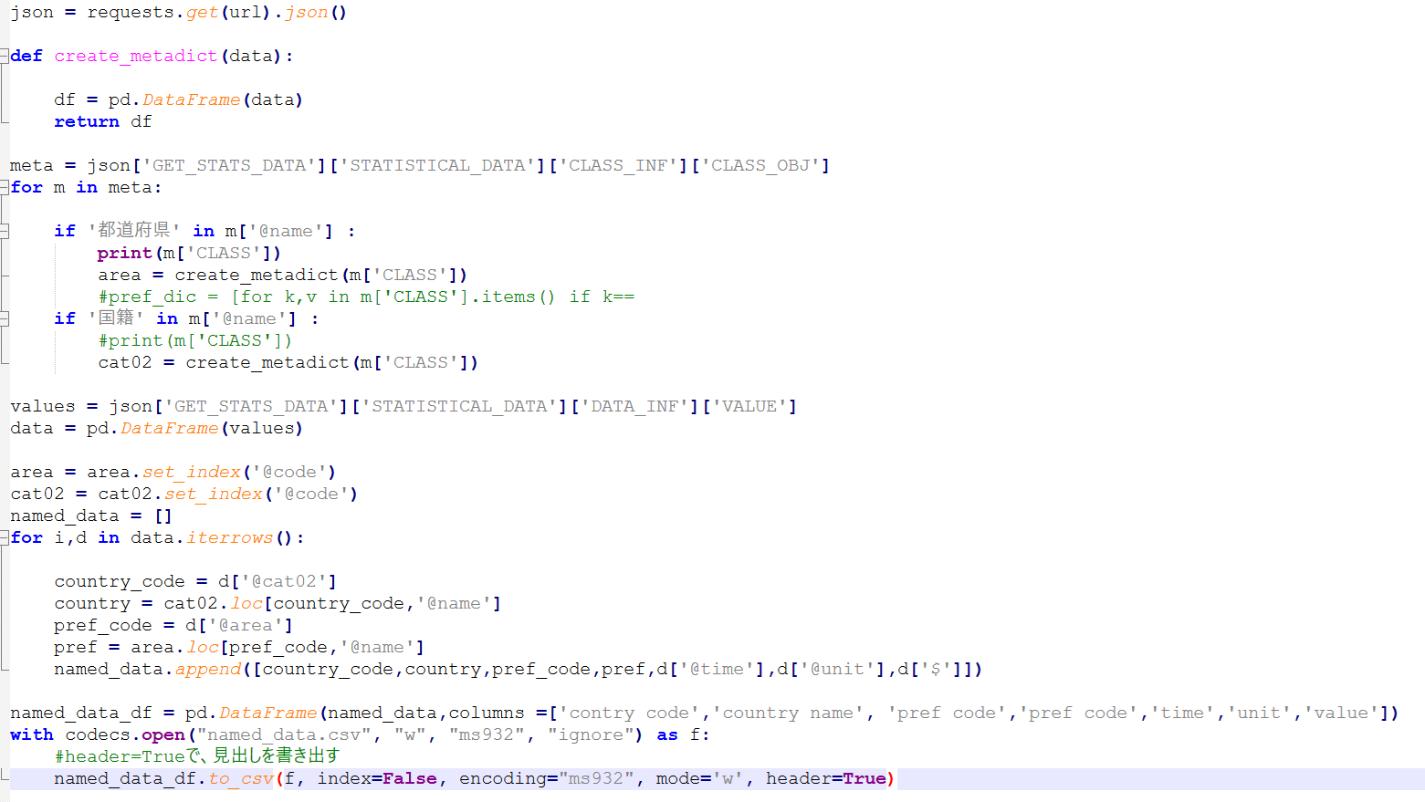
コード解説
estats_api_metadata.pyと同じ
estats_api_data2dataframe.py
この部分が何をやっているのか意味を考えよ
上記2つのコードから名前付きDataFrameを作成している

Slide 75
演習：public APIsを使ってみる
あらゆるデータを入手できるAPIリポジトリ
https://github.com/public-apis/public-apis?tab=readme-ov-file
解説記事
https://kakakakakku.hatenablog.com/entry/2022/08/29/095641
https://github.com/ddsky/spoonacular-api-clients/blob/master/python/docs/RecipesApi.md#search_recipes_by_ingredients

Slide 76
estat API pythonプログラミング参考記事
1.が最も詳しい。今回はこれを参考にしている
https://predora005.hatenablog.com/entry/2021/02/22/190000
https://qiita.com/Sei123/items/72a6977c363a00b3241a
https://zenn.dev/welliving/articles/924f79be5a4446

